Slide 1
离 散 数 学
山东农业大学信息学院数学系

Slide 2
第五篇 代数系统
由于数学和其他科学的发展，人们需要对若干不是数的事物，用类似普通计算的方法进行相似的计算。如矩阵、向量等。
研究代数系统的学科称为“近世代数”或“抽象代数”。

Slide 3
第五篇 代数系统内容
1
1
代数系统与性质
集合的概念
2
2
集合的表示方法
半群与群
3
环与域
4
格与布尔代数

Slide 4
第十二章 代数系统
1
1
代数系统与子代数
集合的概念
2
运算性质与特殊元
3
同态与同构

Slide 5
12.1 本章学习要求
重点掌握
一般掌握
了解
1
2
3
1 代数系统与子代数
2 二元运算律
3 特殊元
4 同态与同构
同类型代数系统
同态与同构的应用

Slide 6
代数运算
称自然数集合N上的加法“+”为运算，这是因为给定两个自然数a, b, 由加法“+”，可以得到唯一的自然数c = a + b。
加法“+” 是映射吗？
N上的加法运算“+”本质上是一个N×N→N的映射
定义12.2.1 设A, B, C是非空集合，从A×B到C的一个映射（或函数）ο ：A×B→C称为一个A×B到C的二元代数运算，简称二元运算。

Slide 7
代数运算
一个二元运算就是一个特殊的映射 ，该映射能够对a∈A和b ∈B进行运算 ，得到C中的一个元c , 即 ο(a, b)＝c 。
中缀方法表示为
a ο b＝c

Slide 8
例12.2.1
判别下面的映射或表是否是二元运算：
（1）设A = {0, 1}, B = {1, 2}, C = {奇, 偶}，定义映射∗: A×B→C，其中
∗ (0, 1) = 奇，∗ (0, 2) = 偶，
∗ (1, 1) = 偶，∗ (1, 2) = 奇。
分析 “∗”是一个A×B到C的映射，因此，按定义12.2.1，则“∗”是一个A×B到C的运算。

Slide 9
例12.2.1（续）
（2）一架自动售货机，能接受五角和一元硬币，而所对应的商品是纯净水、矿泉水、橘子水，当人们投入上述硬币中的任何两枚时，自动售货机供应出相应的商品(右表)。
表
∗ | 五角 | 一元
五角 | 纯净水 | 矿泉水
一元 | 矿泉水 | 橘子水

Slide 10
例12.2.1（续）
分析 设集合A = {五角，一元}，集合C = {纯净水，矿泉水，橘子水}，则表12.2.1实质上是A×A→C的映射，也就是A×A到C的一个运算“∗”。
解 (1)、(2)中定义的映射是二元运算。

Slide 11
运算表
当集合A和B有限时，一个A×B到C的代数运算，可以借用一个表，称为运算表（乘法表 ）来说明。
设“∗”是A×B→C的运算，A = {a₁, a₂, … , a_{n}}, B = {b₁, b₂, … , b_{m}},则运算“∗”可用下表说明。
运算表
∗ | b₁ | b₂ | … | b_{m}
a₁ | a₁ ∗ b₁ | a₁ ∗ b₂ | … | a₁ ∗ b_{m}
a₂ | a₂ ∗ b₁ | a₂ ∗ b₂ | … | a₂ ∗ b_{m}
… | … | … | … | …
a_{n} | a_{n} ∗ b₁ | a_{n} ∗ b₂ | … | a_{n} ∗ b_{m}

Slide 12
定义12.2.2
设A₁, A₂, …, A_{n}，A是非空集合，A₁×A₂×…×A_{n}到A的一个映射(或函数)∗ ：A₁×A₂×…×A_{n}→A称为一个A₁×A₂×…×A_{n}到A的n元代数运算，简称n元运算。当n = 1时，称为一元运算。

Slide 13
1元代数运算表
1元运算表
a | ∗ (a)
a₁ | ∗ (a₁)
a₂ | ∗ (a₂)
… | …
a_{n} | ∗ (a_{n})
当元素有限时，一元运算也可以用运算表来说明。
设“∗”是A到A的一元运算，其中A = {a₁, a₂, …, a_{n}}，则一元运算“∗”可以用右表说明。

Slide 14
代数运算：封闭性
定义12.2.3 如果“∗”是A×A到A的二元运算，则称运算“∗”对集合A是封闭的，或者称“∗”是A上的二元运算。
定义12.2.4 设“∗”是一个A₁×A₂×…×A_{n}到A的n元代数运算，如果A₁＝A₂＝…＝A_{n}＝A，则称代数运算“∗”对集合A是封闭的，或者称是A上的n元代数运算。

Slide 15
说 明
一般通常用大写的英文字母表示集合，用符号“+”、“-”、“*”、“/”、“∩”、“∪”、“∧”、“∨”、“┐”、“★”、“☆”、“о”、“⊕”、“+”、“×”、“÷”等抽象的符号来表示一个抽象的运算。

Slide 16
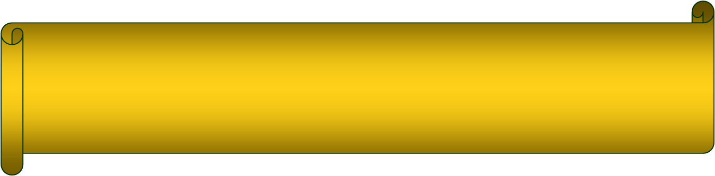
定义12.2.5
设A是非空集合，∗₁, ∗₂, …, ∗_{m}分别是定义在A上k₁, k₂,…, k_{m}元封闭运算，k_{i}是正整数，i = 1, 2, …, m。称集合A和∗₁, ∗₂, …, ∗_{m}所组成的系统称为代数系统，简称代数，记为<A, ∗₁, ∗₂, …, ∗_{m} >。
当A是有限集合时，该代数系统称为有限代数系统，否则称为无限代数系统
注意：判断集合A和其上的代数运算是否是代数系统，关键是判断两点：一是集合A非空，二是这些运算关于A是否满足封闭性。

Slide 17
例子
(1) R上的“+”、“×”运算；
解 构成一个代数系统〈R，+，×〉；
(2) p（S）上的“∩”、“∪”、“―”运算；
解 构成代数系统<p(S),∩,∪,->,称集合代数；
(3) 含有n个命题变元的命题集合A与A上的“∧”、“∨”、“┐”运算；
解 构成代数系统〈A，∧，∨，┐〉，称之为命题代数。

Slide 18
同类型代数系统
定义12.2.6 设<A, ∗₁, ∗₂, …, ∗_{m} >和<B, o₁, o₂,…, o_{m} >是两个代数系统，若“o_{i}”和“∗_{i}”都是k_{i}元运算，i = 1, 2, …, m，则称这两个代数同类型。
如：代数系统〈Z，+〉,〈Z，×〉,〈R，+〉,〈p（S），∩〉,〈p（S），∪〉都是同类型的代数系统。
代数系统〈I，+，×〉、〈R，+，×〉、 〈p（S），∩，∪〉都是同类型的代数系统。

Slide 19
子代数
定义12.2.7 设<A, ∗₁, ∗₂, …, ∗_{m} >是代数系统，如果：
（1）B⊆A并且B ≠ ∅；
（2）∗₁, ∗₂, …, ∗_{m}都是B上的封闭运算。
则<B, ∗₁, ∗₂, …, ∗_{m} >也是一个代数系统，称之为<A, ∗₁, ∗₂, …, ∗_{m} >的子代数系统，简称子代数。又若B ⊂ A，则称<B, ∗₁, ∗₂, …, ∗_{m} >是<A, ∗₁, ∗₂, …, ∗_{m} >的真子代数。

Slide 20
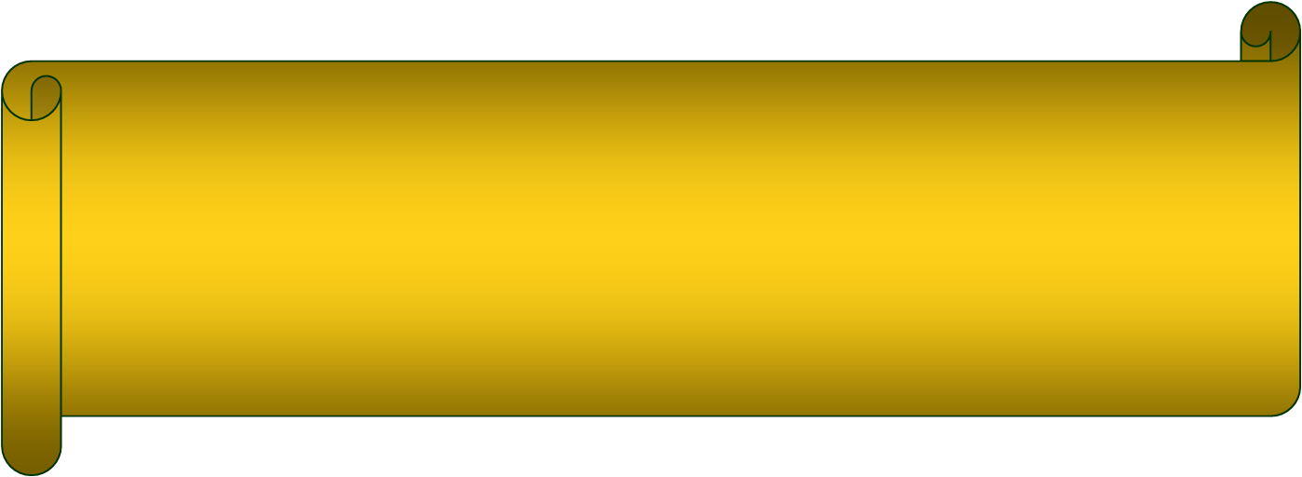
子代数
子代数是抽象代数学中一个非常重要的概念，通过研究子代数的结构和性质，可以得到原代数系统的某些重要性质。
如在群论中，通过研究子群可得群的某些性质。
注意：在后面章节中，将会学习半群、群、格、布尔代数等典型的代数系统。将子代数的概念应用到这些典型的代数系统，就会得到子半群、子群、子格、子布尔代数。因此，若没有比要，后面不再赘述某些典型代数系统中子代数的定义。

Slide 21
例12.2.4
在代数系统<Z, +>中，令
Q = {5z | z ∈ Z}，
证明<Q, +>是<Z, +>的子代数。
分析 根据定义，只需证明两点：
（1）Q是非空子集；（2） “+”对集合Q封闭。
显然，集合Q非空。对任意的5z₁，5z₂∈Q，有
5z₁ + 5z₂ = 5(z₁ + z₂)∈Q，
因此“+”对集合Q封闭。
证明 略。

Slide 22
12.3.1 二元运算律
例12.3.1 设“+”是定义在自然数集合N上的普通加法运算，试回忆N上的加法运算“+”满足哪些运算性质？
分析 对∀ a, b, c∈N，有
(a + b) + c = a + (b + c)，即结合律成立；
a + b = b + a，即交换律成立；
∀ x, y∈N，如果a + x = a + y，则x = y，
即消去律成立；
0∈N，0 + 0 = 0，即0是幂等元，但其他自然数不是幂等元，即不满足幂等律。

Slide 23
结合律与交换律
定义12.3.1 设<A, ∗>是二元代数系统，如果对任意的a, b, c∈A，都有
(a*b) *c＝a* (b*c)
则称“*”在A上是可结合的，或称满足结合律。
定义12.3.2 设<A, ∗>是二元代数系统，如果对任意的a, b∈A，都有
a * b＝b * a
则称“∗”在A上是可交换的，或称满足交换律。

Slide 24
消去律
定义12.3.3 设<A, ∗>是二元代数系统，元素a∈A，
（1）对任意x, y∈A，都有
如果a ∗ x = a ∗ y，那么x = y，
则称a在A中关于“∗”是左可消去元；
（2）对任意x, y∈A，都有
如果x ∗ a = y ∗ a，那么x = y，
则称a在A中关于“∗”是右可消去元；

Slide 25
消去律（续）
（3）如果a既是A左可消去元又是右可消去元，则称a是A的可消去元；
（4）若A中所有元素都是可消去元，则称“∗”在A上可消去，或称“∗”满足消去律。

Slide 26
幂等律
定义12.3.4 设<A, ∗>是二元代数系统，若元素a∈A，满足
a∗a = a，
则称a是A中关于“∗”的一个幂等元，简称a为幂等元。若A中的每一个元素都是幂等元，则称“∗”在A中是幂等的，或称“∗”满足幂等律。

Slide 27
幂等律
设“∗”是集合A上的二元运算，a∈A，则a∗a∈A，a∗a∗a∈A，…,由此，可以归纳定义a的正整数幂方：
  a¹ = a，a² = a∗a，a³ = a²∗a，…a^{n} = a^{n−1}∗a，…
对任意的正整数n，m，有以下等式：
a^{n} ∗ a^{m} = a^{n+m}， （a^{n}）^{m} = a^{nm}。

Slide 28
分配律
定义12.3.5 ：设“∗”、“о”是集合A上的二元运算，<A, ∗, о >是一个代数系统， 对∀a,b,c∈A，有
（1）aо(b*c)=(aоb)*(aоc)，
则称运算“о”对“*”在A上满足左分配律(或第一分配律)；
（2) (b*c) оa=(bоa)*(cоa)，
则称运算“о”对“*”在A 上满足右分配律(或第二分配律) ；
（3) 如果“о”对“*”既满足左分配律又满足右分配律，则称о”对“*”在A上满足分配律。

Slide 29
吸收律
定义12.3.6 设“∗”、“о”是集合A上的二元运算，<A, ∗, о >是一个代数系统，如果对任意的x, y∈A，都有
x ∗ (x о y) = x，
x о(x ∗ y) = x，
则称“∗”和“о”满足吸收律

Slide 30
特殊元
在代数系统中，有些元素有特殊性质，叫特殊元 。
例如在代数系统<N，＋>，其中N是自然数，“＋”是普通加法，0∈ N ，并且对任意的自然数x∈ N ，有
x＋0 ＝0＋ x ＝x

Slide 31
幺元（单位元）
定义12.3.7 设<A, ∗>是二元代数系统，
（1）若存在e∈A，对任意a∈A，都有
a ∗ e = e ∗ a = a，
则称e是A中关于运算“∗”的一个幺元（单位元）
（2）若存在e_{l}∈A，使得对任意a∈A，都有
e_{l} ∗ a = a，
则称e_{l}是A中关于运算“∗”的一个左幺元（左单位元）
（3）若存在e_{r}∈A，使得对任意a∈A，都有
a ∗ e_{r} = a，
称e_{r}是A中关于运算“∗”的一个右幺元（右单位元）

Slide 32
例12.3.5
下列代数系统是否存在幺元(左幺元或右幺元)，如果存在计算之。
（1）<R, + >，R是实数集，“+”是加法运算；
（2）<R⁺, +>，R⁺是正实数集，“+”是加法运算；
（3）<P(A×A), ο>，其中P (A×A)表示集合A上的所有二元关系集合，运算“ο”表示关系的复合；
（4）< A, ∗, ο, ∧>，其中A = ｛a, b, c｝，二元运算“∗”,“ο”,“∧”如表12.3.2、表12.3.3和表12.3.4分别所示。
是一样的。

Slide 33
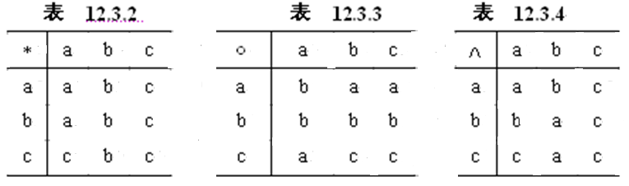
例12.3.5（续）
分析 可以直接通过定义计算幺元，即首先假设幺元存在，然后计算之，最后验证所计算的元是否是幺元。

Slide 34
例12.3.5（续）
（1）设x是<R, + >的幺元，则由定义，对任意的a∈R，有
x + a = a，
让a = 1，有x + 1 = 1，则x = 0，x∈R。
这说明，如果<R, + >的幺元存在，那么幺元必是0。
对任意的a∈R，0 + a = a + 0 = a，即验证可得，0是<R, + >的幺元。

Slide 35
例12.3.5（续）
（2）设x是<R⁺, +>的幺元，对任意的a∈R⁺，有
x + a = a，
让a = 1，有x + 1 = 1，则x = 0，但0∉ R⁺。
这说明<R⁺, + >不存在幺元。同理，左、右幺元也不存在。

Slide 36
例12.3.5（续）
（3）设X是< P(A×A), ο>的幺元，对任意的Y∈P(A×A)，有
XοY = Y，
让Y = I_{A}，则XοI_{A} = I_{A}，又XοI_{A} = X，因此X = I_{A}。
这说明，如果<P(A×A), ο>的幺元存在，则幺元必是I_{A}。
对任意的Y∈P(A×A)，
I_{A}οY = Y ο I_{A} = Y，
即验证可得I_{A}是< P(A×A), ο>的幺元。

Slide 37
例12.3.5（续）
（4）由于给出了运算表，因此可以根据运算表直接观察可得。
解（1）<R, +>中的幺元是0；
（2）<R⁺, +>中无幺元；
（3）< P(A×A), ο>中的幺元是恒等关系I_{A}；
（4）<A, ∗, ο, ∧>中关于运算“∗”有左幺元a和b，但无右幺元，因此无幺元，关于运算“ο”无左幺元，但有右幺元b和c，因此无幺元；关于运算“ο”有幺元a。

Slide 38
结论
（1）计算幺元可根据定义直接进行，即首先假设幺元存在，并根据定义计算，然后进行验证。
（2）可以直接从运算表中看出运算是否有左幺元或右幺元。具体方法是：
① 如果元素x所在的行上的元素与行表头完全相同，则x是一个左幺元；
② 如果元素x所在的列上的元素与列表头完全相同，则x是一个右幺元；
③同时满足①和②。

Slide 39
零元
定义12.3.8 设<A, ∗>是一个二元代数系统，
（1）若存在θ∈A，使得对任意a∈A，都有
a ∗θ = θ∗ a =θ，
则称θ是A中关于运算“∗”的一个零元；
（2）若存在θ_{l}∈A，使得对任意a∈A，都有
θ_{l} ∗ a = θ_{l}，
则称θ_{l}是A中关于运算“∗”的一个左零元；
（3）若存在θ_{r}∈A，使得对任意a∈A，都有
a ∗θ_{r} = θ_{r}，
则称θ_{r}是A中关于运算“∗”的一个右零元。

Slide 40
逆元
定义12.3.9 设<A, ∗>是二元代数系统，e是幺元，a∈A，若存在一个元素b∈A，
（1）使得： a ∗ b = b ∗ a = e，
则称a可逆，并称b是a的一个逆元，记为a⁻¹；
（2）使得： b∗a = e，
则称a左可逆，并称b是a的一个左逆元，记为a_{l}⁻¹；
（3）使得： a ∗ b = e，
则称a右可逆，并称b是a的一个右逆元，记为a_{r}⁻¹。

Slide 41
定理12.3.1
设<A, ∗>是一个代数系统，“∗” 满足结合律，a∈A，a可逆，则a是可消去元。
证明 记幺元为e，a的逆元为a⁻¹，设x、y是A中的任意元素，假设
a ∗ x = a ∗y。
由a ∗ x = a ∗ y，有
a⁻¹ ∗ (a ∗ x) = a⁻¹ ∗ (a ∗ y)，
又结合律成立，所以有
(a⁻¹ ∗ a) ∗ x = (a⁻¹∗ a) ∗ y，
即e ∗ x = e ∗ y，可得
x = y

Slide 42
定理12.3.2
设<A, ∗>是二元代数系统，
（1）如果<A, ∗>存在幺元，则幺元唯一；
（2）如果<A, ∗>存在幺元，则该幺元一定是左、右幺元；
（3）如果<A, ∗>存在左、右幺元，则该左、右幺元相等，且是幺元。

Slide 43
定理12.3.2（续）
证明（1）（反证法）设〈A,*〉存在两个以上的幺元，不妨假设e₁，e₂是〈A,*〉的两个幺元，
则对∀x∈A， x*e₁=e₁*x=x，此时，取x=e₂，
有e₂*e₁=e₁*e₂=e₂ −−−①
则对∀x∈A，有x*e₂=e₂*x=x，此时，取x=e₁，
有e₁*e₂=e₂*e₁=e₁ −−−②
由①、②可知
e₁=e₂，
即〈A,*〉的幺元是唯一的。

Slide 44
定理12.3.2（续）
（2）显然成立
（3）若e_{l}、e_{r}是〈A,*〉的左、右幺元，
则对∀x∈A,有e_{l}*x=x，此时，取x=e_{r}，有
e_{l}*e_{r}=e_{r}−−①
则对∀x∈A,有x*e_{r}=x，此时，取x=e_{l}，有
e_{l}*e_{r}=e_{l}−−②
由①、②可知
e_{l}=e_{r}，
即左、右幺元相等；显然可得 e=e_{l}。

Slide 45
定理12.3.3
设<S,* >是二元代数系统，
（1）如果<A, ∗>存在零元，则零元唯一；
（2）如果<A, ∗>存在零元，则该零元一定是左、右零元；
（3）如果<A, ∗>存在左、右零元，则该左、右零元相等，且是零元。
分析 该定理的证明方法与定理12.3.2证明相似。
证明 略。

Slide 46
定理12.3.4
设<A, ∗>是二元代数系统，“∗”满足结合律且设e是幺元，则对任意的a∈A，
（1）如果a存在逆元，则逆元唯一；
（2）如果a存在逆元，则该逆元一定是左、右逆元；
（3）如果a存在左、右逆元，则该左、右逆元相等，且是逆元。
分析 该定理的证明方法与定理12.3.2证明相似

Slide 47
定理12.3.4（续）
证明 （1）（反证法）设a∈A存在逆元，且不唯一，不妨设a₁，a₂都是a的逆元，则有
a ∗ a₁ = a₁ ∗ a = e，
a ∗ a₂ = a₂ ∗ a = e，
由于“∗”满足结合律，所以有
a₁ = a₁ ∗ e = a₁ ∗ (a ∗ a₂) = (a₁ ∗ a) ∗ a₂ = e ∗ a₂ = a₂，即
a₁ = a₂
即a的逆元唯一；

Slide 48
定理12.3.4（续）
（2）由逆元、左逆元和右逆元的定义直接可得；
（3）设a∈A的左、右逆元分别是a_{l}⁻¹和a_{r}⁻¹，则有
a_{l}⁻¹ ∗ a = e，a∗a_{r}⁻¹ = e，
“∗”满足结合律，所以有
a_{r}⁻¹ = e ∗ a_{r}⁻¹
= (a_{l}⁻¹ ∗ a) ∗ a_{r}⁻¹
= a_{l}⁻¹ ∗ (a ∗ a_{r}⁻¹)
= a_{l}⁻¹ ∗ e = a_{l}⁻¹，所以
a⁻¹ = a_{r}⁻¹ = a_{l}⁻¹

Slide 49
推论12.3.1
设<A, ∗>是二元代数系统，“∗”满足结合律，a, b∈A，
（1）如果a, b分别有逆元a⁻¹, b⁻¹，则 (a∗b)⁻¹ = b⁻¹∗a⁻¹；
（2）如果a是左（ 或右）可逆的元素，则a是左（右）可消去的元素；
（3）如果a是可逆的元素，则a是可消去的元素。

Slide 50
推论12.3.1（续）
分析 (1) 根据逆元的定义，只需证明
(a ∗ b) ∗ (b⁻¹ ∗ a⁻¹) = (b⁻¹ ∗ a⁻¹) ∗ (a ∗ b) = e；
同理，(2)和(3)可以直接根据消去元的定义证明。

Slide 51
推论12.3.1（续）
证明 (1) 由于“∗”满足结合律，所以有
(a ∗ b) ∗ (b⁻¹ ∗ a⁻¹)
= a ∗ (b ∗ b⁻¹) ∗ a⁻¹
= a ∗ e ∗ a⁻¹ = a ∗ a⁻¹ = e，
(b⁻¹ ∗ a⁻¹) ∗ (a ∗ b)
= b⁻¹∗ (a⁻¹ ∗ a) ∗ b
= b⁻¹ ∗ e ∗ b = b⁻¹ ∗ b = e，即
(a∗b)⁻¹ = b⁻¹∗a⁻¹。

Slide 52
推论12.3.1（续）
（2）若a是左可逆的元素，设左逆元为a_{l}⁻¹ ，则对任意的x, y∈A,如有a∗x = a∗y，则
a_{l}⁻¹ ∗ (a ∗ x) = a_{l}⁻¹ ∗ (a ∗ y)，
即 (a_{l}⁻¹ ∗ a)∗ x = (a_{l}⁻¹ ∗ a) ∗ y，
e ∗ x = e ∗ y，所以
x = y
则a是左可消去元。
同样可证，如果a是右可逆的，则a是右可消去元。
（3）由(2)和定理12.3.4直接可证。

Slide 53
例12.3.7
设G = {f_{a, b}(x) = ax+b | a≠0, a, b∈R}，其中R是实数， “ο”是G上关于函数的复合运算 。
（1）验证<G, ο>是代数系统；
（2）如有幺元计算之；
（3）如有零元计算之；
（4）如有幂等元，计算出这些幂等元；
（5）说明G中的那些元有逆元，并计算这些元的逆元。

Slide 54
例12.3.7（续）：封闭性
分析 （1）要说明<G, ο>是代数系统，只需要说明“ο”对G封闭，即说明对任意f_{a, b}，f_{c, d}∈G，
f_{a, b}οf_{c, d}∈G，
又 (f_{a, b}οf_{c, d})(x) = f_{c, d}( f_{a, b}(x))
= f_{c, d}(ax+b) = c(ax+b)+d
= cax+bc+d = f_{ca, bc+d}(x)，即
f_{a, b}οf_{c, d} = f_{ca, bc+d}，
显然ca ≠ 0，故
f_{ca, bc+d}∈G，
所以“ο”对G是封闭的，即〈G, ο〉是代数系统。

Slide 55
例12.3.7（续）：幺元
（2）不妨假设幺元是f_{c, d}∈G，则对∀f_{a, b}∈G，有
f_{a, b}οf_{c, d} = f_{a, b}，又
f_{a, b}οf_{c, d} = f_{ca, bc+d}，则
f_{a, b} = f_{ca, bc+d}，
因此，∀x∈R，有
f_{a, b} (x) = ax+b = f_{ca, bc+d} (x) = cax+bc+d，
特别取x = 0, x = 1，可得
bc+d = b, a+b=ca+bc+d ⇒ bc+d-b,ca = a。
由于f_{a, b}是G中的任意元，取a = 1，b = 2,可得
c = 1, d = 0。

Slide 56
例12.3.7（续）：幺元
上面的分析说明，如果<G, ο>有幺元，则此幺元必是f_{1, 0}，所以需进一步验证f_{1, 0}就是幺元。
即对任意的f_{a, b}∈G，验证等式
f_{a, b}οf_{1, 0} = f_{1, 0}οf_{a, b} = f_{a, b}
显然此等式成立，所以f_{1, 0}是幺元。

Slide 57
例12.3.7（续）：零元
（3）按同样的思路，不妨假设零元是f_{c, d}∈G，由零元的定义，∀ f_{a, b}∈G，有
f_{a, b}οf_{c, d} = f_{c, d}，
f_{a, b}οf_{c, d} (x) = cax+bc+d = f_{c, d} (x) = cx+d，
取x = 0，有 bc = 0,
又f_{a, b}是任意的，取b = 1，可得
c = 0，
又f_{c, d}∈G，则c ≠ 0, 矛盾，故f_{c, d}是零元不成立，故代数系统<G, ο>没有零元。

Slide 58
例12.3.7（续）：幂等元
（4）不妨假设幂等元是f_{c, d}∈G，有
f_{c, d} οf_{c, d} = f_{c, d}，
f_{c, d} οf_{c, d}(x) = c²x+cd+d = f_{c, d}(x) = cx+d，
取x = 0，有cd = 0，又c ≠ 0，则
d = 0，
取x = 1，有c²+cd+d = c+d，又d = 0, c ≠ 0，则
c = 1。因此，
f_{c, d} = f_{1, 0}，又
f_{1, 0}ο f_{1, 0} = f_{1, 0}，所以f_{1, 0}是唯一幂等元。

Slide 59
例12.3.7（续）：逆元
（5）对∀f_{a, b}∈G，不妨假设它的逆元为f_{c, d}，当然f_{c, d}∈G，有
f_{a, b}οf_{c, d} = f_{1, 0}，
f_{a,b}οf_{c,d} (x) = cax+bc+d = f_{1, 0}(x) = x，
特别取x = 0, x = 1，可得
bc+d = 0, ca = 1，
因为a≠0，显然c = 1/a, d = −b /a，故
f_{c, d} = f_{1/a, −b/a}，

Slide 60
例12.3.7（续）：逆元
同理，上面分析说明，如果f_{a, b}有逆元，则此逆元是f_{1/a, −b/a},因此还需验证f_{1/a, −b/a}是f_{a, b}逆元，即验证等式
f_{a, b}οf_{1/a, −b/a} = f_{1/a, −b/a}οf_{a, b} = f_{1,0}，
显然此等式成立，所以f_{1/a, −b/a}是f_{a, b}的逆元。
由f_{a, b}的任意性，可得G中的任何一个元都有逆元。

Slide 61
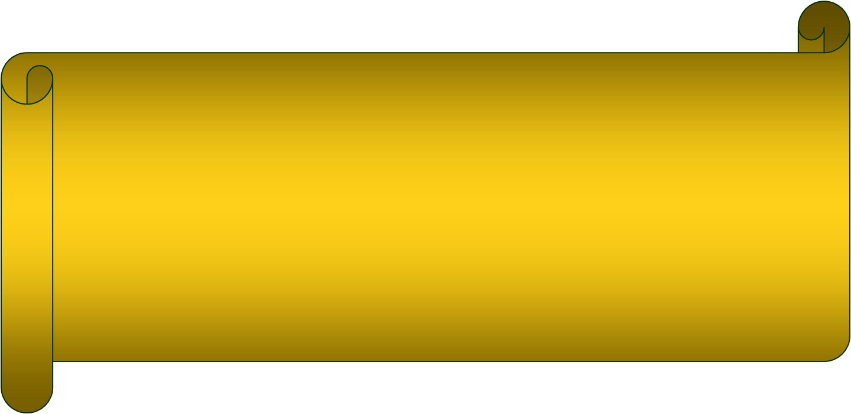
结论
（1）<G, >是代数系统；
（2）幺元是f_{1, 0}；
（3）<G, >中没有零元；
（4）<G, >中唯一幂等元是f_{1, 0}；
（5）<G, >中任意元f_{a, b}的逆元是f_{1/a, −b/a} 。
计算幺元、零元、幂等元、逆元等特殊元时，首先可以假设这些元存在，然后根据定义直接得到方程，解这个方程就可以计算出这些元，如果方程无解，则特殊元不存在，如果方程存在解，则根据特殊元的定义还需要进一步验证所求解是否是对应的特殊元。

Slide 62
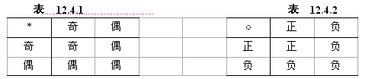
12.4 同态与同构
在现实社会中，存在着很多代数系统，但仔细分析这些众多的代数系统发现，有些代数系统，他们之间表面上似乎不相同，但他们实际上 “相同” 。
如有两个代数系统<{奇，偶}，*>和<{正，负}，>，其运算“*”和“”分别定义如下表

Slide 63
定义12.4.1
设<A, ∗>和<B, ο>为两个二元代数系统，ψ是A到B的映射。对任意x, y∈A，都有
ψ(x∗y) = ψ(x) ο ψ(y)， (1)
则称ψ是从<A, ∗>到<B, ο>的同态映射，称ψ(A)为同态象，其中ψ(A) = {ψ(x) | x∈A}。
如果存在一个从<A, ∗>到<B, ο >的同态映射，则称<A, ∗>与<B, ο >同态，记为<A, ∗>∽<B, ο >。
当A = B时，称其同态为自同态。

Slide 64
定义12.4.1（续）
当同态映射ψ分别是单射、满射、双射时，分别称ψ是单一同态映射、满同态映射、同构映射。
如果存在一个从<A, ∗>到<B, ο >的同构映射（单一同态映射、满同态映射），则称代数系统<A, ∗>与<B, ο >同构（单一同态、满同态）。
用<A, ∗>≌<B, ο >表示<A, ∗>与<B, ο >同构。

Slide 65
同态与同构
同态与同构是代数系统中一个非常重要的概念，它体现了两个代数系统之间的某种联系，后面章节将会学习半群、群、格、布尔代数等典型的代数系统，那么将同态与同构的概念应用到这些典型的代数系统，就会得到半群、群、格、布尔代数的同态与同态。
注意，后面章节中半群、群、格、布尔代数的同态与同态本质上就是把半群、群、格、布尔代数看作一般代数系统的同态与同构，即定义12.4.1。因此，后面不再赘述半群、群、格、布尔代数中同态与同构的定义。

Slide 66
例12.4.1
设代数系统<Z, +>和<E, +>中，Z、E分别是整数集和偶数集，“+”是加法，证明<Z, +>≌<E, +>。
证明 ∀n∈Z，令f(n) = 2n，则显然f是Z到E的双射，又对∀x，y∈Z，有
f(x + y) = 2(x + y) = 2x + 2y = f(x) + f(y)，
因此f是同构映射，同理可证f(n) = −2n也是同构映射。故有<Z, +>≌<E, +>。
结论 证明两个代数系统的同态与同构关键是构造出同态与同构映射，构造同态与同构映射没有一个通用的方法。

Slide 67
定理12.4.1
设ψ是<A, ∗>到<B, ο >的同态映射，那么<ψ(A), ο >是<B，ο>的子代数。
分析 需证ψ(A) 非空，且运算“ο”对ψ(A)封闭。
证明 由于A非空，所以显然ψ(A)为B的非空子集。
对任意x, y∈ψ(A)，存在a, b∈A，使得
ψ(a) = x，ψ(b) = y，有
x ο y = ψ(a) ο ψ(b) = ψ(a ∗ b)，
因为a ∗ b∈A，所以ψ(a ∗ b) ∈ψ(A)，即
x ο y∈ψ(A)，
故“ο” ψ(A)对封闭，得证。

Slide 68
定理12.4.2
设ψ是二元代数系统<A, ∗>到<B, ο>的满同态，则：
（1）若“∗”可交换，则“ο”也可交换；
（2）若“∗”可结合，则“ο”也可结合；
（3）若e是<A, ∗>的幺元，则ψ(e)是<B, ο>的幺元；
（4）若θ是<A, ∗>的零元，则ψ(θ)是<B, ο>的零元；

Slide 69
定理12.4.2（续）
（5）若a是<A, ∗>的幂等元，则ψ(a)是<B, ο>的幂等元；
（6）若x⁻¹是x在<A, ∗>中的逆元，则ψ(x⁻¹⁾是ψ(x)在<B, ο>中的逆元；
（7）若a是<A, ∗>的（左、右）可消去元，则ψ(a)是<B, ο>的（左、右）可消去元。

Slide 70
定理12.4.2（续）
证明 （1）对任意的x, y∈B，因为ψ是满射，所以存在a, b∈A，使得
ψ(a) = x, ψ(b) = y，
因为运算“∗”在A中可交换，则有
a ∗ b = b ∗ a, 于是
xοy = ψ(a) οψ(b) = ψ(a ∗ b) = ψ(b ∗ a) = ψ(b) οψ(a) = yοx，
所以运算“ο”在B中满足交换律。
（2）类似（1），略。

Slide 71
定理12.4.2（续）
（3）对∀x∈B，因为ψ是满射，所以存在a∈A，使得ψ(a) = x，又e是<A, ∗>的幺元，则有
a ∗ e = e ∗ a = a,于是
xοψ(e) = ψ(a) οψ(e)
= ψ(a ∗ e) = ψ(a) = x，
ψ(e) οx = ψ(e) οψ(a)
= ψ(e ∗ a) = ψ(a) = x，所以有
xοψ(e) = ψ(e) οx = x，
由x的任意性，可知ψ(e)是<B, ο>的幺元。
其它类似（3），略。

Slide 72
定理12.4.3
设ψ是代数系统<A, ∗₁, ∗₂>到<B, ο₁, ο₂>的满同态，这里∗_{i}和ο_{i}(i = 1, 2)均为二元运算，那么有
（1）若运算“∗₁”对“∗₂”在A中满足分配律，则“ο₁”对“ο₂”在B中也满足分配律；
（2）若运算“∗₁”和“∗₂”在A中满足吸收律，则“ο₁”和“ο₂”在B中也满足吸收律。
证明 定理的证明类似与定理12.4.2

Slide 73
同构关系
令P = {x| x是代数系统}，≌ = {<x, y> | x, y∈P,且x与y同构}，则很容易证明≌是P上等价关系，由该等价关系可以得到等价类，在同一个等价类的两个代数系统同构，它们在同构的意义下可以看作是相同的代数系统，具有完成相同的代数性质。称“≌”为同构关系。

Slide 74
代数系统作业
P390
2,3,5,7,9,13--17

Slide 75
Thank You !

